Slide 1
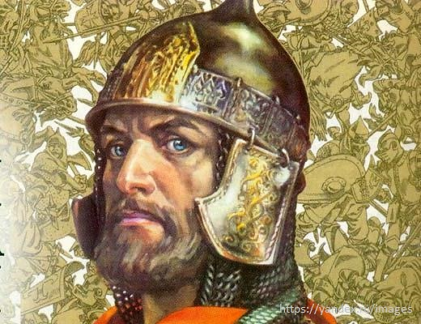
«Славный сын России,
герой Отечества навеки»
800 лет со дня рождения
русского князя, полководца
Александра Ярославовича Невского (1221-1263)
исторический онлайн - час

Slide 2
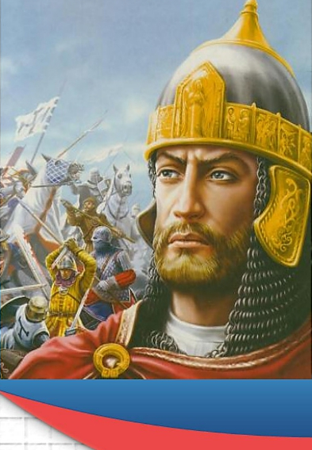
Национальным героем, народным заступником, священной личностью нашей страны в памяти народной вот уже в течение почти восьми веков был и остается святой благоверный князь Александр Невский.
АЛЕКСАНДР – (по-гречески) защитник людей.
… Его власы до стройных плеч, Как прядь златая, упадали, Уста любовию дышали, И мудростью звучала речь. Высокой доблестью украшен И сердцем истинный герой- Врагам средь битв был грозно страшен, Вне битв – отрадой был святой. Всегда в сознанье долга строгом, Он правду всей душою чтил И чувства сердца разделил Между Отчизною и Богом…
А. А. Майков

Slide 3
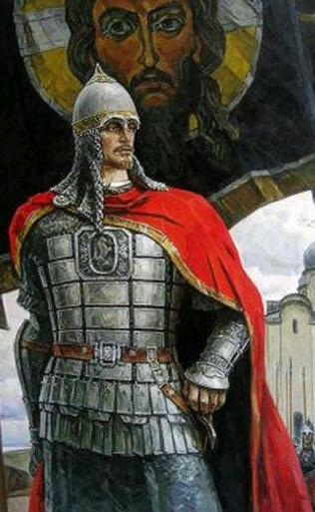
Александр родился в семье князя Ярослава Всеволодовича и княгини Феодосии, дочери князя Мстислава Удатного (Удалого). Его дедом был Всеволод Большое Гнездо. В 1236 году Александр был посажен на новгородское княжение, а в 1239 году женился на полоцкой княжне Александре Брячиславне.

Slide 4
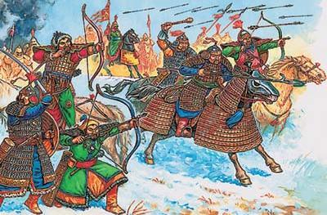
В XIII веке Русь переживала очень тяжелые времена.
Она была раздроблена, русские князья непрерывно воевали между собой. Этой слабостью и раздробленностью воспользовались монгольские завоеватели. Они разоряли русские города, уводили в рабство сотни тысячи людей.

Slide 5
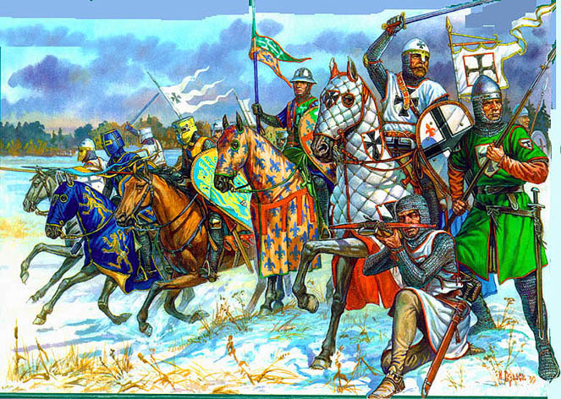
Считая Русь легкой добычей, папа римский объявил крестовой поход против русского православия, и на Русь двинулись полчища датских, шведских и немецких рыцарей.

Slide 6
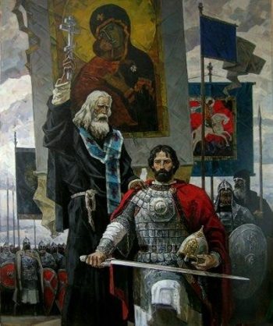
В 1240 г. множество шведских кораблей подошло к Неве под командованием Биргера. Александр, ему не было тогда еще 20 лет, долго молился в новгородском храме Святой Софии. Выйдя из храма, он укрепил дружину исполненными веры словами: «Не в силе Бог, а в правде. Иные – с оружием, иные – на конях, а мы Имя Господа Бога нашего призовем!».

Slide 7
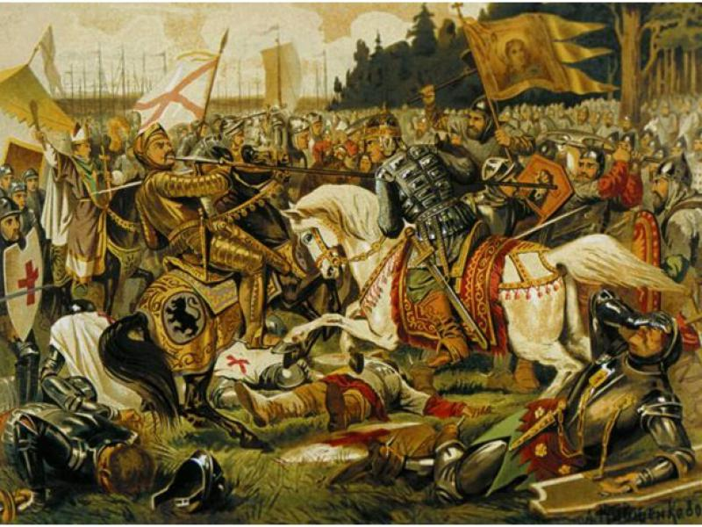
С небольшой дружиной князь поспешил на врагов. Накануне битвы было видение: стоявший в морском дозоре воин увидел ладью, плывущую по морю, и на ней святых мучеников Бориса и Глеба, в одеждах багряных. Александр, ободренный предзнаменованием мужественно, с молитвой повел войско на шведов.
Биргер хотел плыть в Ладожское озеро, занять Ладогу и отсюда по Волхову идти уже к Новгороду. Но Александр сам выступил навстречу шведам. Его войска скрытно приблизились к устью Ижоры, где остановились на отдых враги, внезапно напали на них и начали рубить топорами и мечами прежде чем шведы успели взять оружие. Александр лично участвовал в битве и ранил шведского воеводу в лицо: "…самому королю възложи печать на лице острымъ своимъ копиемъ".

Slide 8
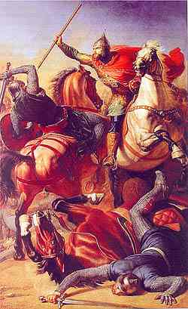

«Повесть о житии и о храбрости благоверного и великого князя Александра»
«И была сеча великая с латинянами, и перебил их бесчисленное множество, и самому предводителю возложил печать на лицо острым копьем». За эту победу на реке Неве народ назвал Александра Невским.

Slide 9
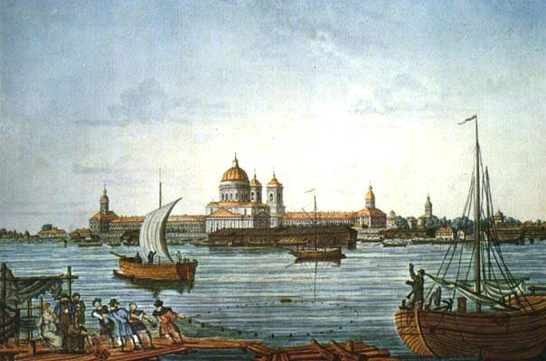
Свято-Троицкая Александро-Невская Лавра
В том месте, где по преданию была
Невская битва, поставили
Александро-Невскую лавру.

Slide 10
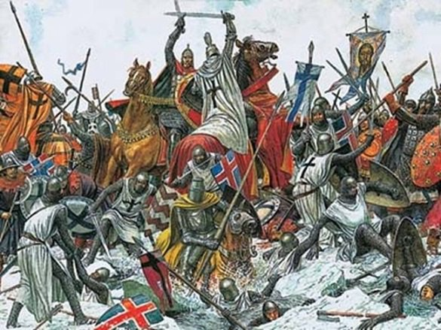
Потом он пошел в Чудскую землю, во владения Ордена, войска которого наголову разбили один из русских отрядов. Когда Александр узнал об этом, он отступил к Псковскому озеру и стал дожидаться неприятеля на льду, который был еще крепок.

Slide 11

Утром 5 апреля 1242 года началась знаменитая битва, известная в наших летописях под названием Ледовое побоище…

Slide 12
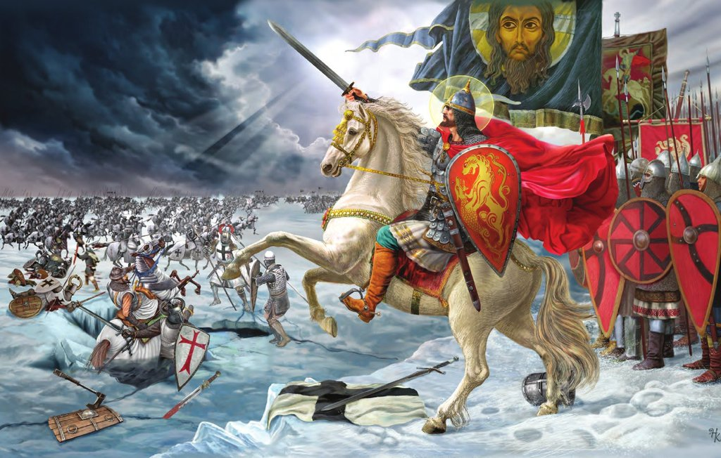
Закованные в тяжелые доспехи рыцари врезались в русское войско и решили, что победа уже за ними. Но внезапно их атаковали с флангов главные силы русских дружин – конники и лучники. Спасаясь бегством, рыцари в панике стали отступать на лед Чудского озера. Здесь они и нашли свою могилу.

Slide 13
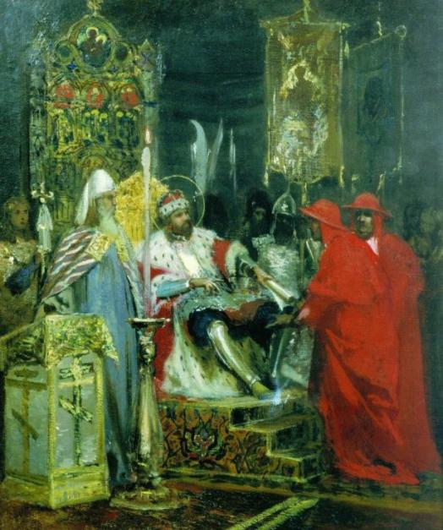
Александр должен был ехать во Владимир прощаться с отцом, отправлявшимся в Орду. В его отсутствие немецкие послы пришли в Новгород с поклоном и просьбой: "Что заняли мы мечом, Водь, Лугу, Псков, Летголу, от того всего отступаемся; сколько взяли людей ваших в плен, тех готовы обменять: мы ваших пустим, а вы наших пустите". Новгородцы согласились и помирились.

Slide 14
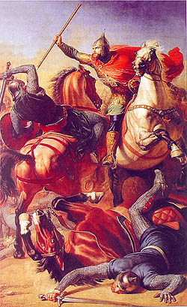
Вскоре Александр нанес поражение семи литовским отрядам, нападавшим на северо-западные русские земли, отбил Торопец, захваченный Литвой, уничтожил отряд у озера Жизца, разгромил литовское ополчение под Усвятом.

Slide 15
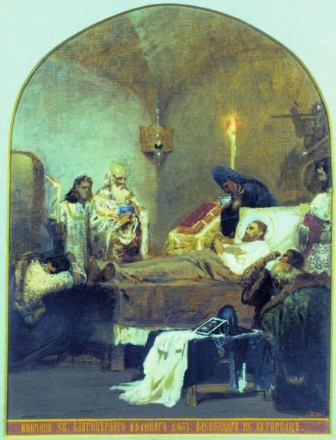
Осенью Александр получил возможность вернуться во Владимир, но по дороге заболел и умер в Городце.

Slide 16
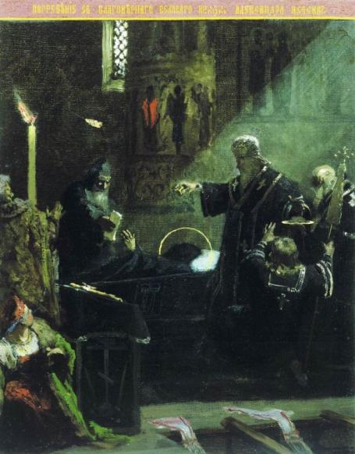
Во время его погребения во владимирском монастыре Рождества Богородицы 23 ноября 1263 года произошло событие, о котором в летописи сказано: "Чудо дивно и памяти достойно". Когда тело святого Александра положили в раку, эконом монастыря Севастиан и митрополит Кирилл хотели разжать ему руку, чтобы вложить напутственную духовную грамоту. Святой князь, как живой, сам простер руку и взял грамоту из рук митрополита.

Slide 17
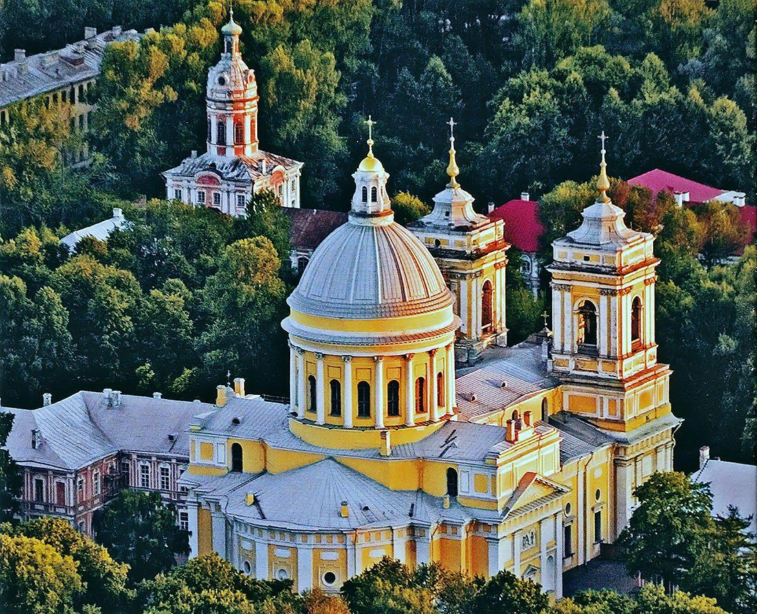
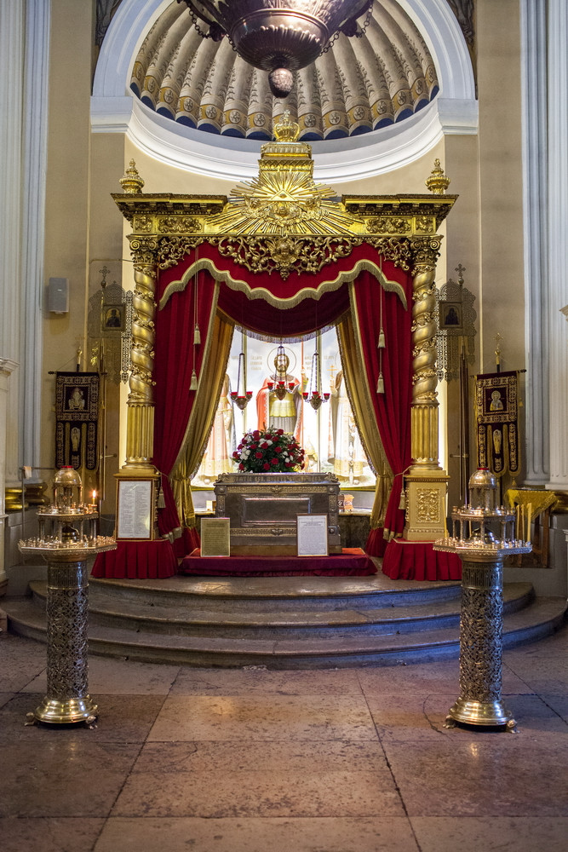
Александро-Невская лавра в Санкт-Петербурге
Мощи святого благоверного князя Александра были установлены
в Александро-Невской лавре.
Здесь они покоятся и поныне, являя по вере и молитвам чудеса.

Slide 18
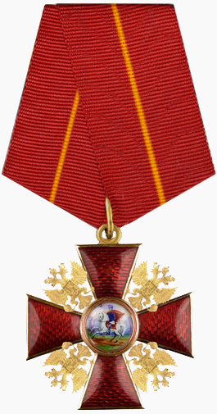
Народ русский никогда не забывал своих героев.
В честь Александра Невского была названа Александро-Невская Лавра,
построены многие храмы
на Русской земле и в других странах.
В 1725 году императрица Екатерина I учредила орден святого благоверного князя Александра Невского – одну из высших наград Российской империи. Он просуществовал до 1917 года и был вторым по значимости после ордена святого всехвального апостола Андрея Первозванного.
Во многих городах названы улицы его именем, установлены памятники святому князю Александру.
Его отвагу и мужество во имя святой Руси
прославляли художники в картинах,
писатели и поэты - в стихах и книгах,
композиторы - в музыкальных произведениях.

Slide 19
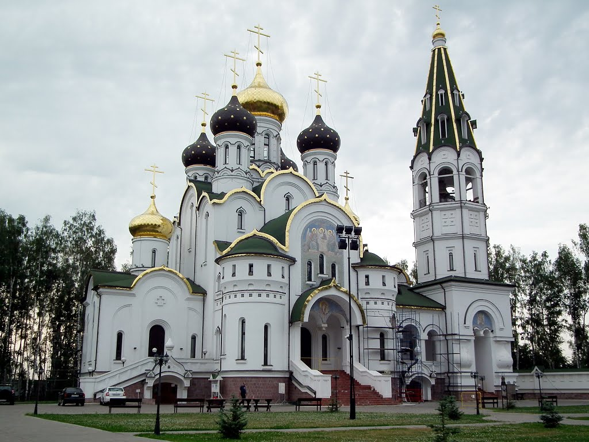
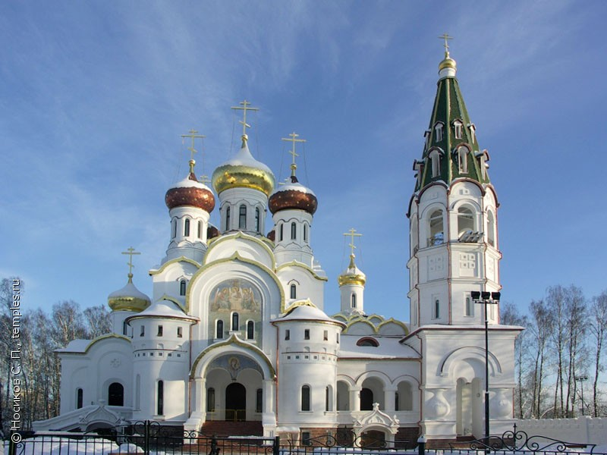
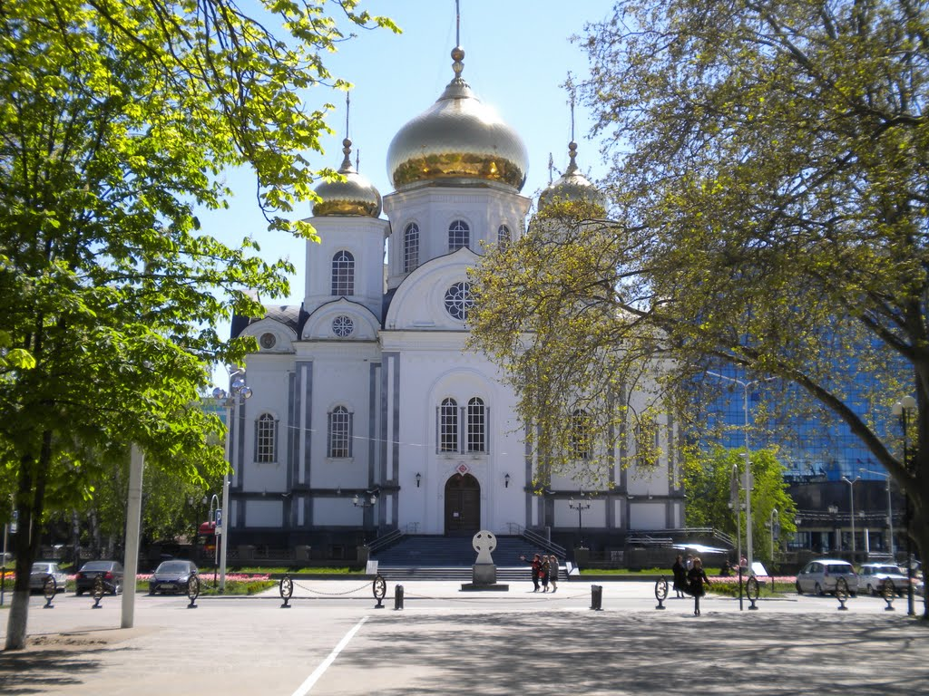
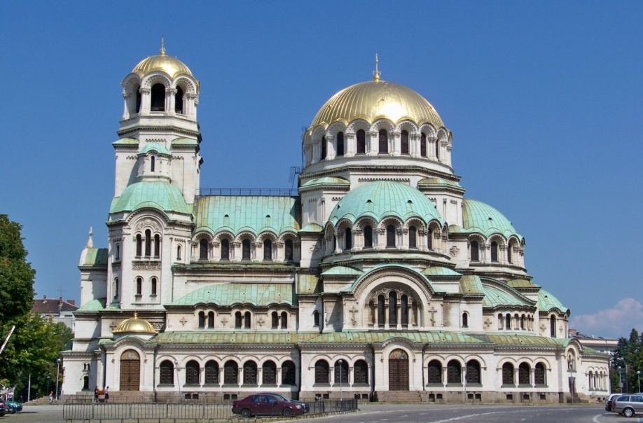
Храмы в честь Александра Невского
Княжье Озеро
Москва, Кожухово
Краснодар
Болгария

Slide 20
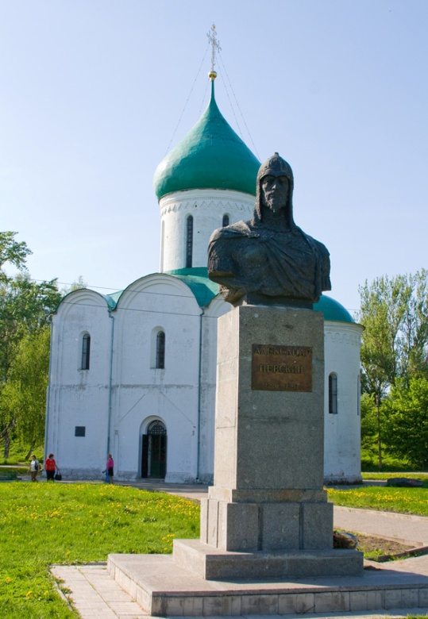
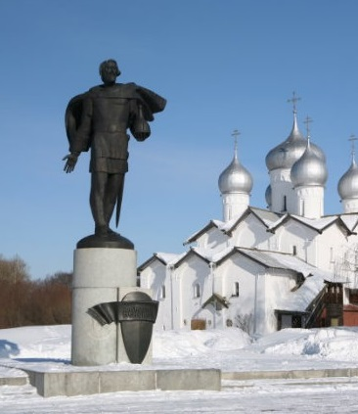
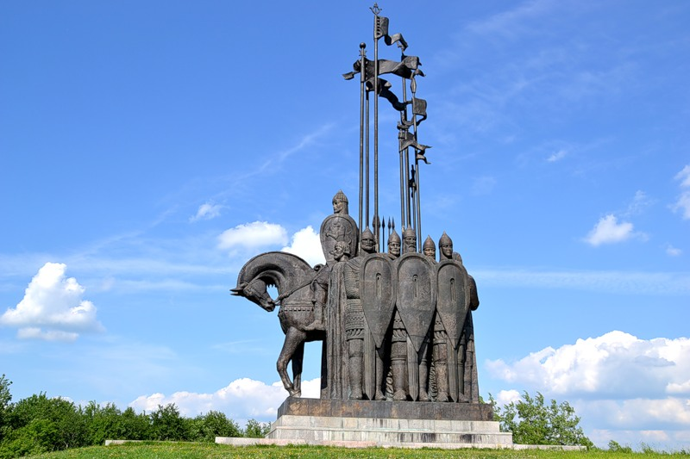
Памятники Александру Невскому в городах России
Псков
Переславль-Залесский
Новгород
Псков

Slide 21
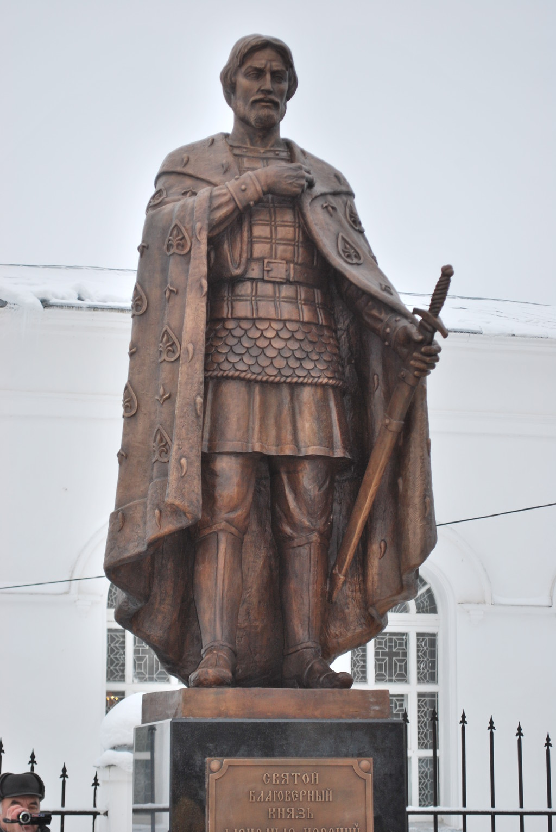
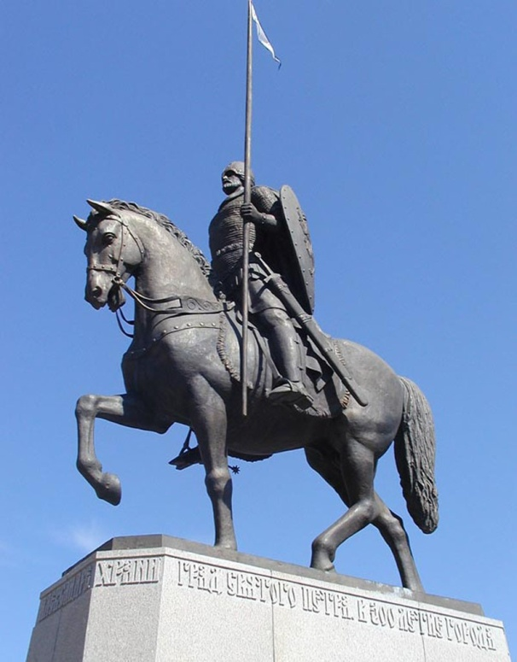
Памятники Александру Невскому в городах России
Александров
Петербург

Slide 22
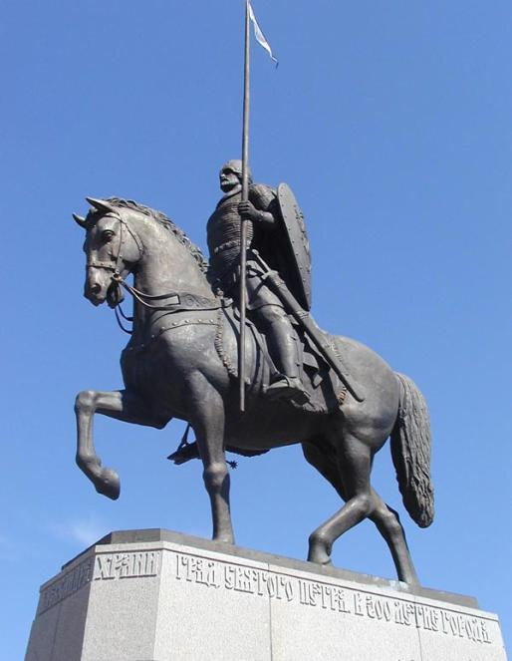
Александр Невский – имя России!

Slide 23
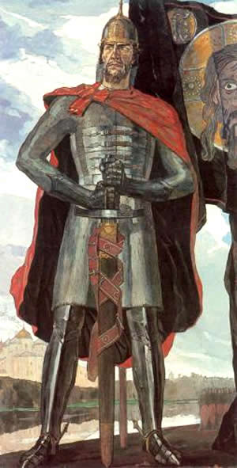
«Соблюдение Русской земли, — говорит знаменитый историк Сергей Соловьев, — от беды на востоке, знаменитые подвиги за веру и землю на западе доставили Александру славную память на Руси и сделали его самым видным историческим лицом в древней истории от Мономаха до Донского». В дошедшем до нас летописном сказании о подвигах его говорится, что он «Богом рожен». Побеждая везде, он никем не был побеждён. Рыцарь, пришедший с запада посмотреть Невского, рассказывал, что он прошёл много стран и народов, но нигде не видал такого «ни в царях царя, ни в князьях князя».

Slide 24
Спасибо за внимание!

